Slide 1


Slide 2

Inhalt
Planung
Analyse
(2.1) Aufgabenstellung
(2.2) Analysediagramm
(2.3) Qualitätsziele
(3) Design
(3.1) Technologienübersicht
(3.2) Benutzeroberfläche
(3.3) User & Customer Packages
(3.4) Wine Package
(3.5) Inventory & Order Packages
(4) Reflektion

Slide 3

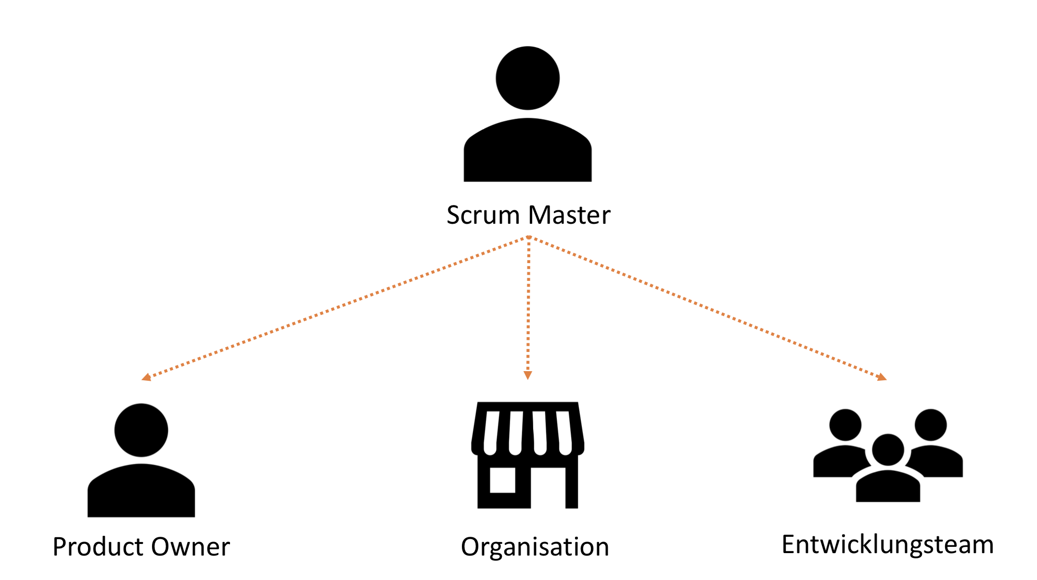
(1) Planung
main
develop
Eigene Branches

Slide 4
(2) Analyse (2.1) Aufgabenstellung

Slide 5
(2) Analyse (2.2) Analysediagramm

Slide 6
(2) Analyse (2.3) Qualitätsziele
Benutzer-freundlichkeit
Erlernbarkeit
Ästhetik der Benutzeroberfläche
Benutzerfehlerschutz / Fehlerbehandlung
Zugänglichkeit
Wartbarkeit
Modularität
Modifizierbarkeit
Wieder-verwendbarkeit
Sicherheit
Vertraulichkeit
Verantwortlichkeit
Integrität

Slide 7
(2) Analyse (2.2) Analysediagramm

Slide 8
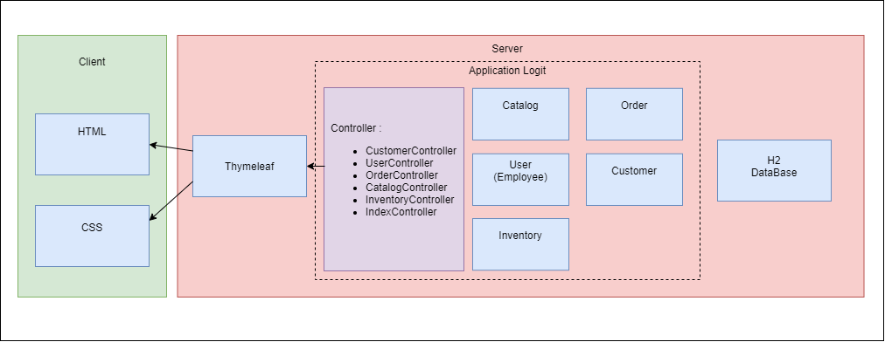


(3) Design (3.1) Technologienübersicht
Java 11
Mozilla Firefox ab Version 82

Slide 9
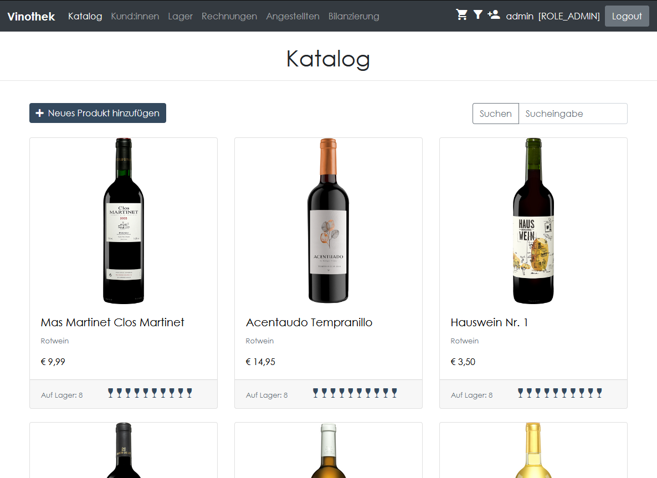
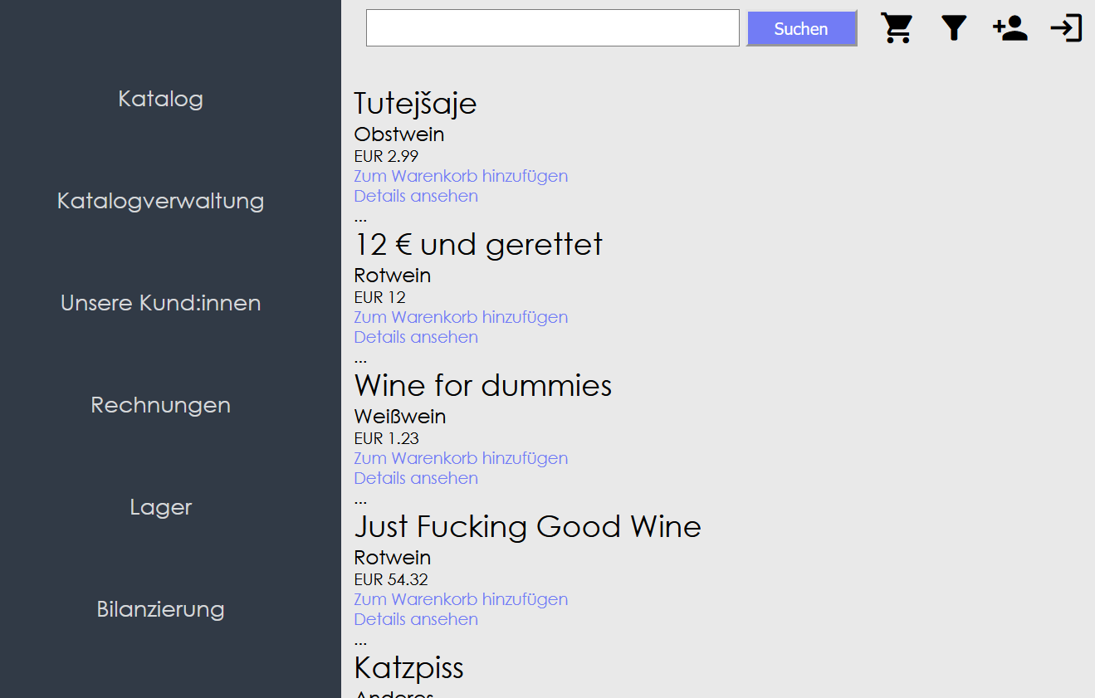
(3) Design (3.2) Benutzeroberfläche

Slide 10
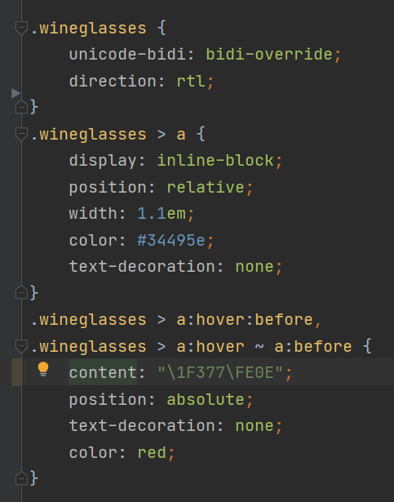
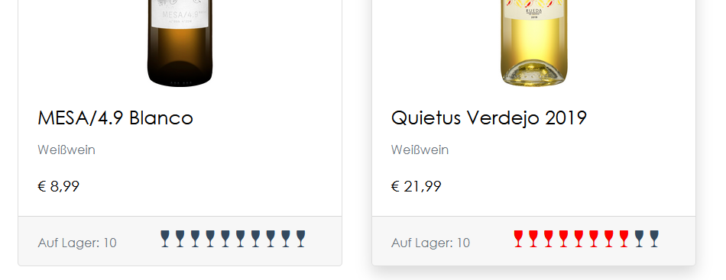
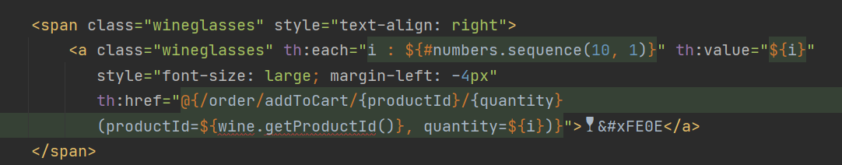

(3) Design (3.4) Wine Package ^{#1}
Das magische 🍷&#xFE0E

Slide 11
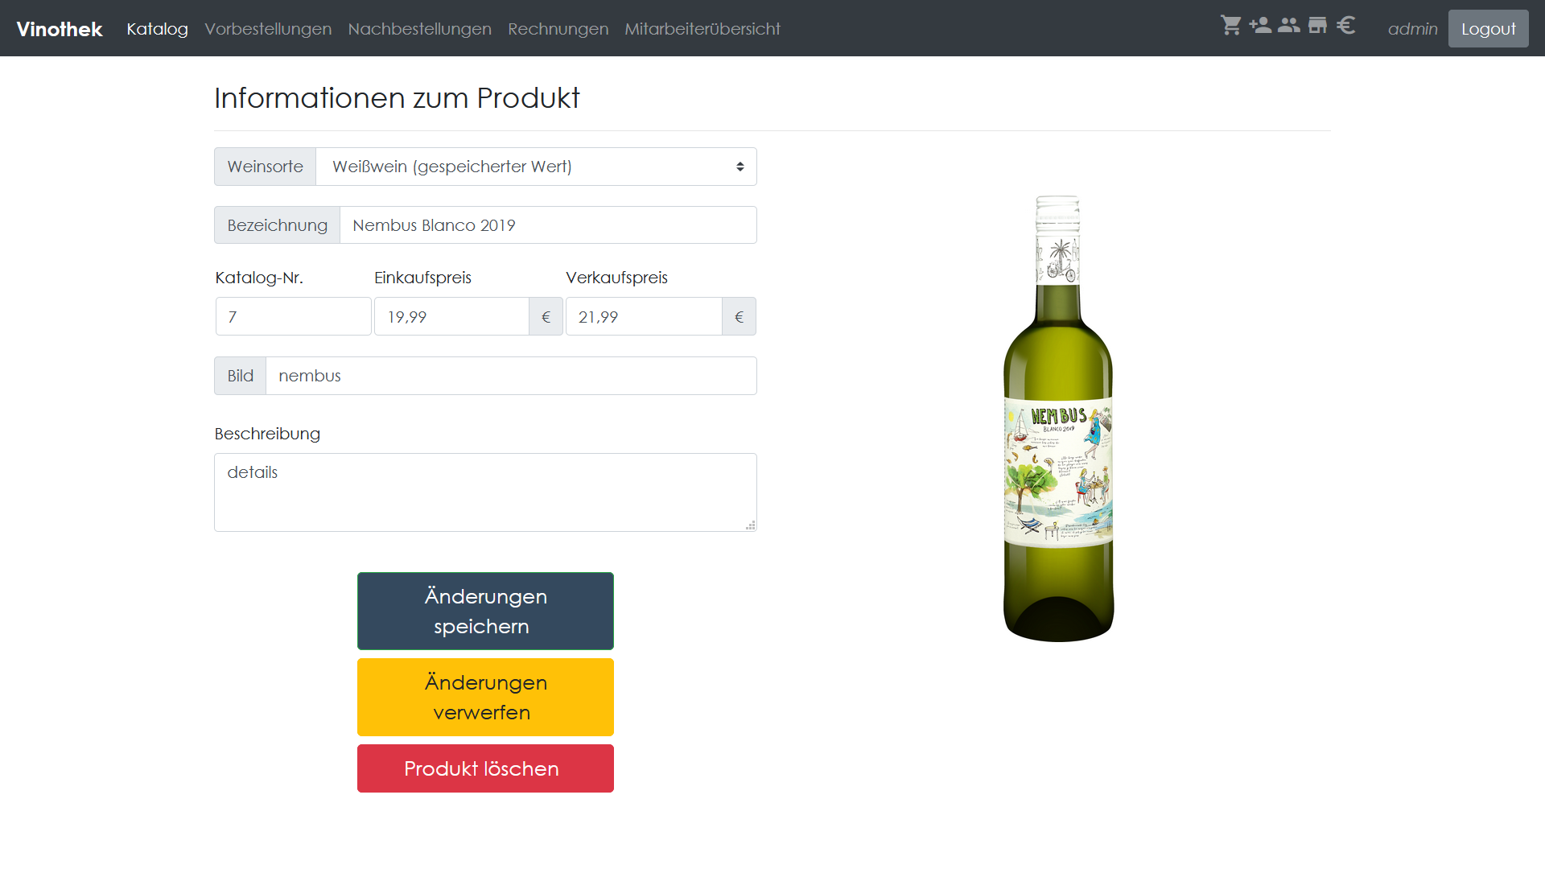
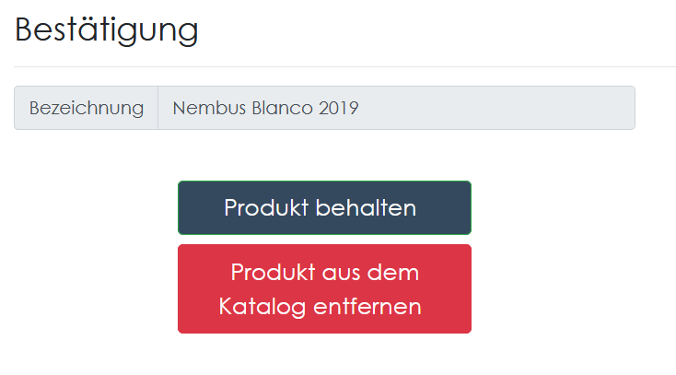
(3) Design (3.4) Wine Package ^{#2}

Slide 12
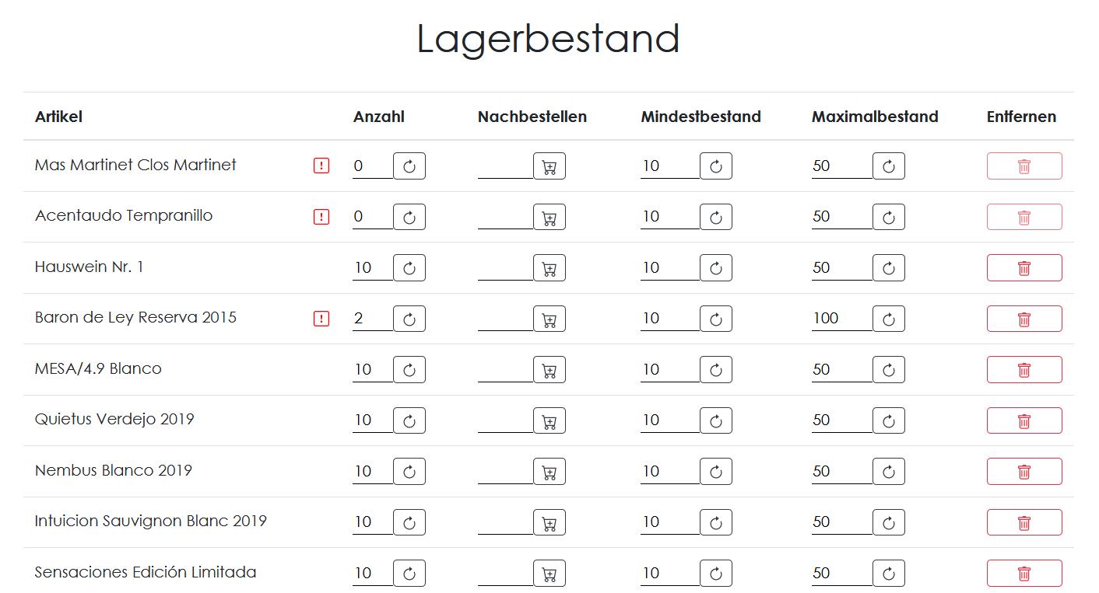
(3) Design (3.5) Inventory & Order Packages ^{#1}
UniqueInventory
<UniqueInventoryItem>
Wine
minAmount
maxAmount

Slide 13
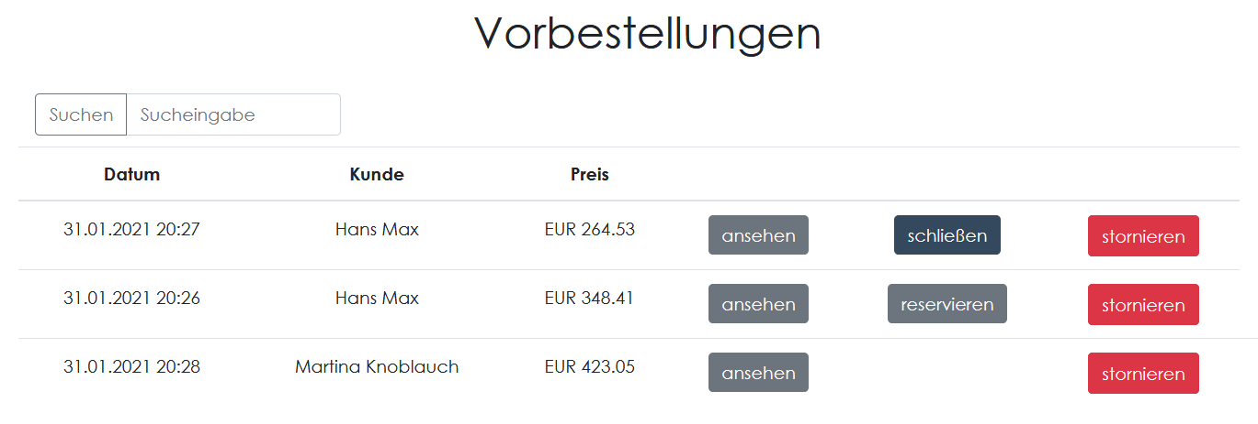
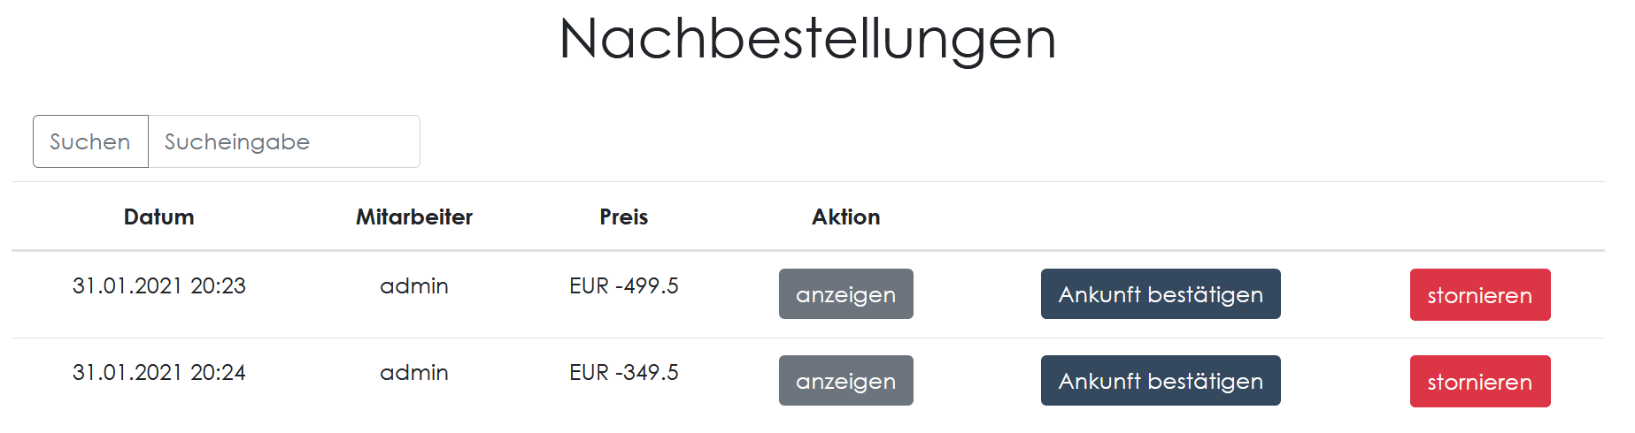
(3) Design (3.5) Inventory & Order Packages ^{#2}
Order
OrderCust
OrderType
Order
Preorder
Reorder

Slide 14
(4) Reflektion
-
+

